Slide 1
PROPORTIONNALITÉ Points d’appui

Slide 2
Introduction la proportionnalité
Cette notion en prise directe avec la vie courante est un incontournable de toutes les disciplines scientifiques, c’est pourquoi l’initiation aux raisonnements propres à la proportionnalité est particulièrement importante.
La notion de proportionnalité est présente dans les situations mathématiques depuis la maternelle. En effet, les jeux d’échange sont déjà des problèmes relevant de la proportionnalité.

Slide 3
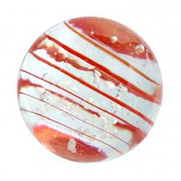
Introduction la proportionnalité
Une bille bleue vaut deux billes rouges. Si je te donne 3 billes bleues, combien me donnes-tu de billes rouges ?
vaut
valent ????
Extraits du nombre au cycle III

Slide 4
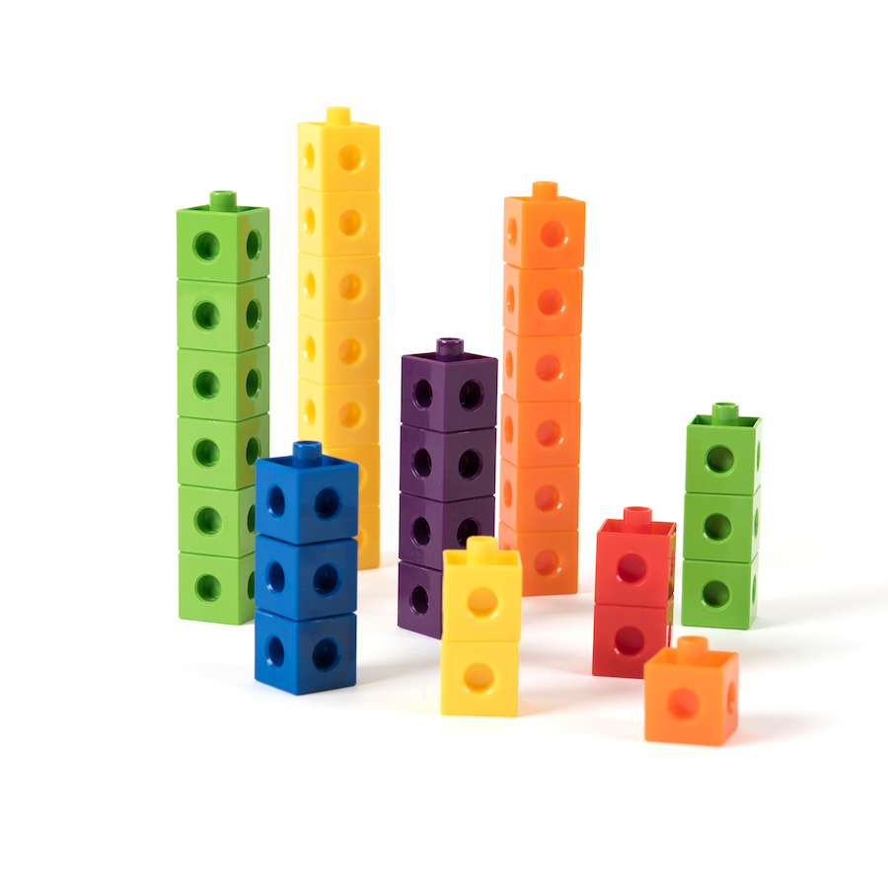
Introduction la proportionnalité
En empilant 4 cubes identiques on obtient une tour de 22 cm de hauteur. Quelle est la hauteur d’une tour obtenue en empilant 12 cubes ?
Extraits du nombre au cycle III
Pour trouver la hauteur d’une tour de 12 cubes, il suffit d’empiler 4 cubes, puis 4 cubes puis encore 4 cubes, ce qui donne 22 + 22 + 22 = 66 cm.
Cette procédure est une utilisation en acte de la propriété additive.
Notes:
De manière théorique (hors école élémentaire), si on
désigne par f la fonction qui associe à un nombre x de cubes la hauteur f (x) (en cm)
de la tour composée des x cubes empilés alors f (4) = 22 cm. Et on a également
f (12) = f (4 + 4 + 4) = f (4) + f (4) + f (4) = 22 cm + 22 cm + 22 cm = 66 cm

Slide 5
Introduction la proportionnalité
Quelle est la hauteur d’une tour obtenue en empilant 40 cubes ?
Pour 40 cubes, l’addition réitérée n’est plus pertinente. Mais on peut tout à fait attendre d’un élève de CE2 le raisonnement suivant « empiler 40 cubes c’est empiler 10 fois 4 cubes » ce qui débouche sur une hauteur de 10 × 22 cm = 220 cm.
Un intérêt évident de cet exercice consiste en la possibilité d’une vérification effective (l’élève anticipe le résultat par le calcul et vérifie par la manipulation). Bien entendu cet exemple peut être complété par d’autres questions (hauteur d’une tour de 2 cubes ? de 10 cubes ? de 121 cubes ?) qui donnent lieu à une multitude de procédures pour obtenir les résultats. Ceci permet des discussions riches avec les élèves. Cette procédure est une utilisation en acte de la propriété multiplicative.
Notes:
Cette procédure est une utilisation en acte de la propriété multiplicative.
De manière théorique on a effectué le calcul f (10 × 4) = 10 × f (4) = 10 × 22 cm = 220 cm

Slide 6
Ce que disent les programmes
Nombres et calculs | Reconnaître et résoudre des problèmes relevant de la proportionnalité en utilisant une procédure adaptée. | Situations permettant une rencontre avec des échelles, des vitesses constantes, des taux de pourcentage, en lien avec l’étude des fractions décimales. Mobiliser les propriétés de linéarité (additives et multiplicatives), de proportionnalité, de passage à l’unité. Utiliser des exemples de tableaux de proportionnalité
Grandeurs et mesures | Identifier une situation de proportionnalité entre deux grandeurs. Graphiques représentant des variations entre deux grandeurs | Comparer distance parcourue et temps écoulé, quantité d’essence consommée et distance parcourue, quantité de liquide écoulée et temps écoulé, etc.
Espace et géométrie | Reproduire une figure en respectant une échelle. Agrandissement ou réduction d’une figure. | Reproduire une figure à partir d’un modèle (l’échelle pouvant être donnée par des éléments déjà tracés).

Slide 7
Éléments de progressivité cycle III
En CM1, le recours aux propriétés de linéarité (additive et multiplicative) est privilégié dans des problèmes mettant en jeu des nombres entiers. Ces propriétés doivent être explicitées ; elles peuvent être institutionnalisées de façon non formelle à l’aide d’exemples
« Si j’ai deux fois, trois fois… plus d’invités, il me faudra deux fois, trois fois… plus d’ingrédients » ;
Ou « si 6 stylos coûtent 10 euros et 3 stylos coûtent 5 euros, alors 9 stylos coûtent 15 euros » .
Les procédures du type passage par l’unité ou calcul du coefficient de proportionnalité sont mobilisées progressivement sur des problèmes le nécessitant et en fonction des nombres (entiers ou décimaux) choisis dans l’énoncé ou intervenant dans les calculs.
À partir du cm2, des situations impliquant des échelles ou des vitesses constantes peuvent être rencontrées.
Le sens de l’expression « …% de » apparaît en milieu de cycle. Il s’agit de savoir l’utiliser dans des cas simples (50 %, 25 %, 75 %, 10 %) où aucune technique n’est nécessaire, en lien avec les fractions d’une quantité.
En fin de cycle, l’application d’un taux de pourcentage est un attendu.

Slide 8
La proportionnalité
dans les manuels de CM1 et de CM2
Notes:
Ce qui frappe :
On demande à l’élève de passer par l’unité, la procédure est contrainte
Dès la première séance, le tableau de proportionnalité est présenté, on ne peut comprendre le pourquoi du x5

Slide 9
La proportionnalité
dans les manuels de CM1 et de CM2
Notes:
Là aussi la situation proposée interroge.

Slide 10
La proportionnalité
dans les manuels de CM1 et de CM2
Notes:
La trace écrite ne peut qu’interroger;

Slide 11
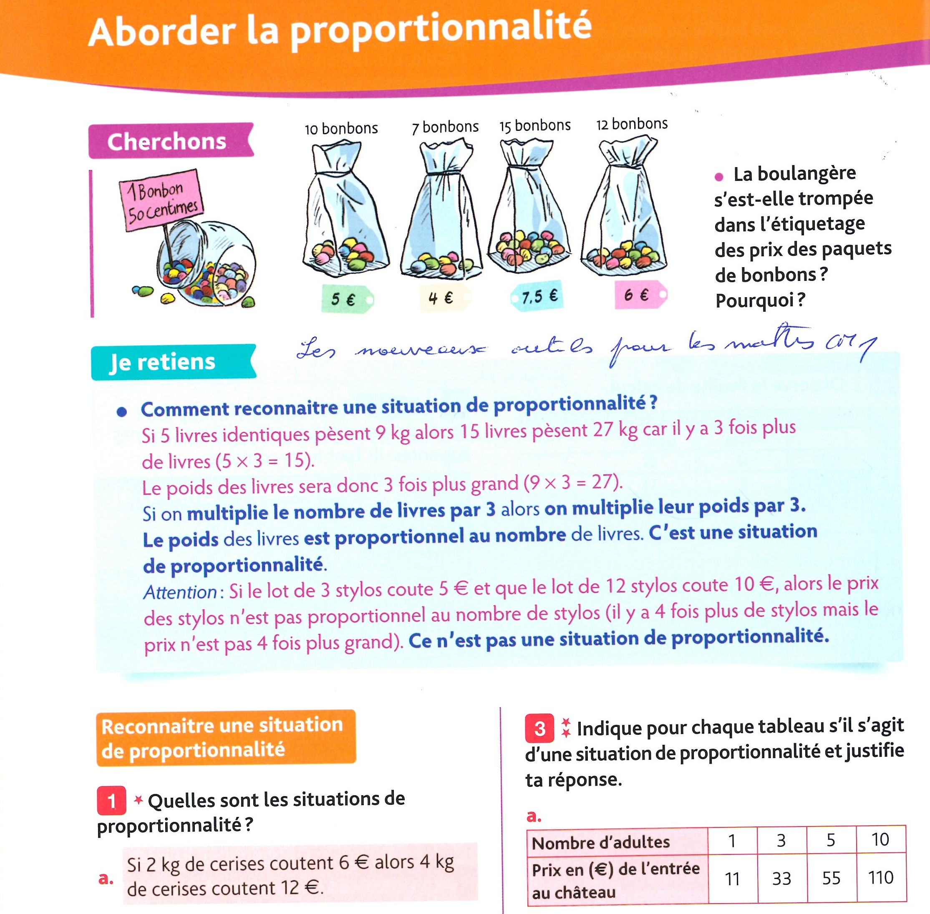
La proportionnalité
dans les manuels de CM1 et de CM2
Notes:
La boulangère a peut être des tas de raison d’afficher de tels prix (sont ils identiques ces bonbons? Veut-elle rendre la monnaie?.....)
Le choix des différentes quantités induit une seule procédure en CM1 mais ne privilégie pas les propriétés de linéarité additive

Slide 12
La proportionnalité
dans les manuels de CM1 et de CM2

Slide 13
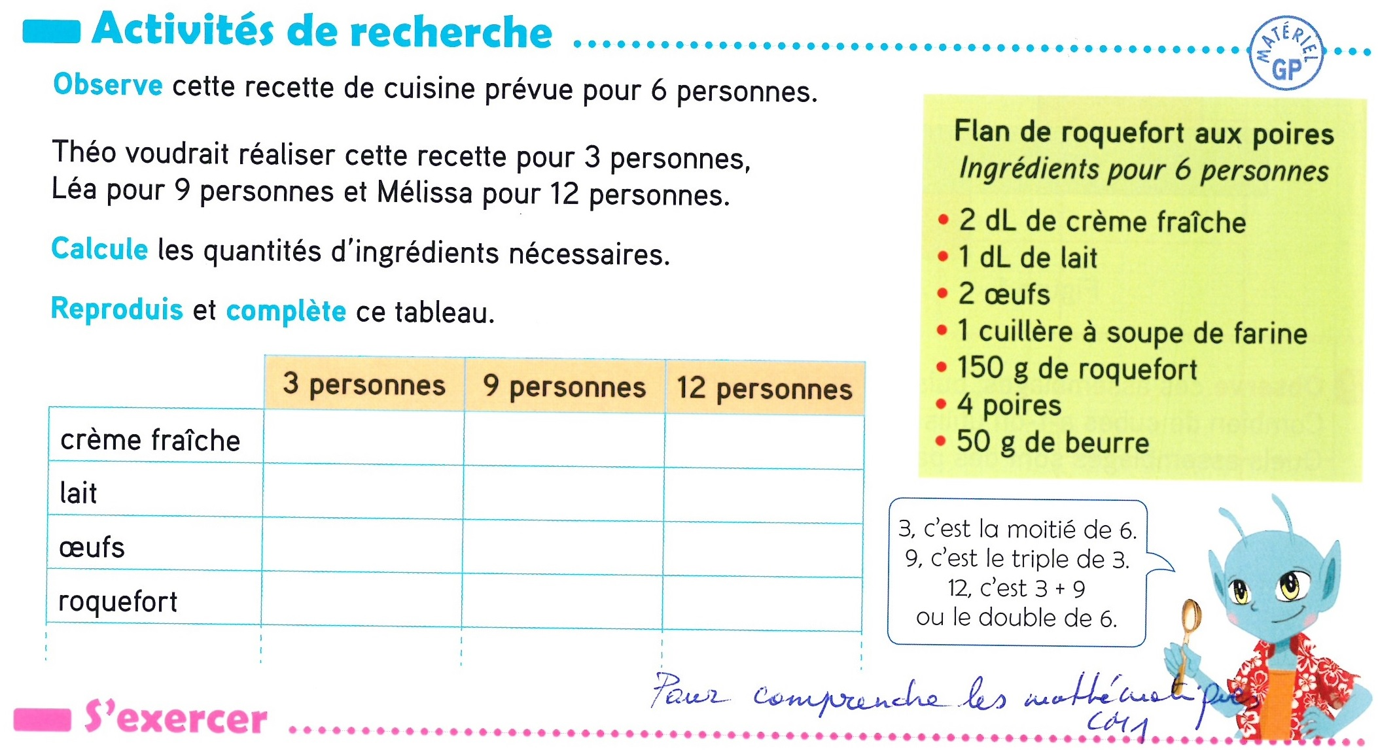
La proportionnalité
dans les manuels de CM1 et de CM2
Notes:
Cette situation est concrète mais il y a plusieurs situations de proportionnalité et non pas une seule!
La présence du tableau questionne / recommandations des documents d’accompagnement.

Slide 14
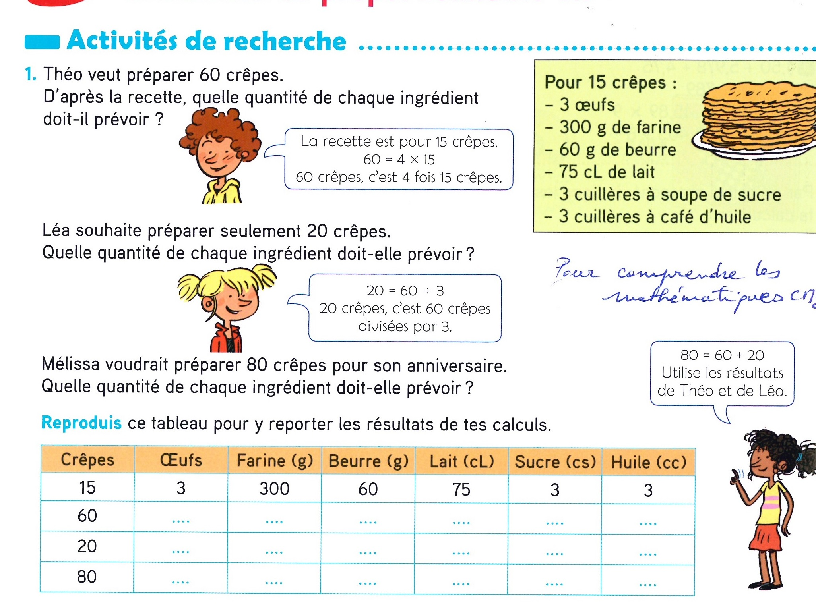
La proportionnalité
dans les manuels de CM1 et de CM2
Notes:
En CM1 et en CM2 avec cette série de manuels, l’entrée se fait dans un même contexte concret, la recette, quel dommage!
Mêmes remarques.

Slide 15
La proportionnalité
dans les manuels de CM1 et de CM2
Notes:
Cette trace écrite institutionnelle questionne également, cela soulève la question déjà soulevée par Mme Allard, l’impossibilité pour le PE premier degré de s’appuyer en toute confiance sur les écrits des manuels élèves. Regard critique nécessaire.
On ne peut se construire une idée du concept sur un seul exemple et sur un seul contre exemple!

Slide 16
Points de vigilance la proportionnalité
Dès le cycle 2, l’élève a rencontré des situations de proportionnalité dans le cadre de la résolution de problèmes multiplicatifs.
Au cycle 3, l’élève enrichit le champ des problèmes multiplicatifs en croisant diverses situations relevant de la proportionnalité auxquelles il peut donner du sens.
Il apprend à repérer des situations relevant ou non de la proportionnalité.
L’objectif n’est pas, à ce stade, de mettre en avant telle ou telle procédure particulière, mais de permettre à l’élève de disposer d’un répertoire de procédures, s’appuyant toujours sur le sens, parmi lesquelles il pourra choisir en fonction des nombres en jeu dans le problème à résoudre

Slide 17
Points de vigilance la proportionnalité
Des situations de proportionnalité mettant en jeu des nombres simples, avec des rapports entre les nombres permettant des calculs aisés, donnent l’occasion de travailler le calcul mental.
Les tableaux de proportionnalité ne doivent pas être conçus comme des objets d’enseignement ; s’ils peuvent permettre de résumer clairement une situation proposée dans un problème, les opérations à réaliser pour résoudre un problème de proportionnalité au cycle 3 ne doivent pas se faire par un raisonnement sur des lignes ou des colonnes d’un tableau mais uniquement sur des cardinaux ou des grandeurs,
http://cache.media.eduscol.education.fr/file/Proportionnalite/95/5/RA16_C3_MATH_doc_maitre_proport_N.D_576955.pdf
Notes:
Les procédures relatives à la linéarité sont les premières rencontrées. Les relations entre les nombres mis en jeu constituent une variable didactique avec laquelle l’enseignant peut jouer. En effet, les rapports entre les nombres en jeu et la connaissance des tables de multiplication dans les deux sens (composition-décomposition) par les élèves vont influer sur le choix de la procédure à privilégier. L’enseignant propose dans un premier temps des situations mettant en jeu des nombres entiers entretenant entre eux des rapports simples (double, triple, quintuple, etc.) pour aller progressivement vers des situations plus compliquées (nombres décimaux, fractions, rapports plus complexes).

Slide 18
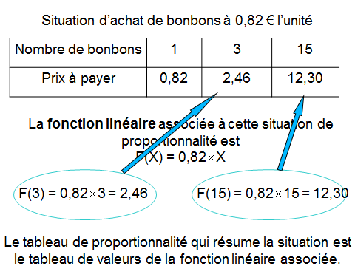
la proportionnalité les points d’appui (extraits A. Simard)
Notes:
La fonction linéaire associée est la fonction qui au nombre de bonbons donne le prix à payer.
Fonctions linéaires et suites proportionnelles
Une première définition mathématique de la proportionnalité s'applique au registre des cas discrets. Deux suites (xi)i∈N ∩[1 ; n] et ( yi= f (xi))i∈N ∩[1 ;n] de nombres réels sont proportionnelles si on peut passer de chaque terme de la première suite, au terme correspondant de la deuxième suite par un même opérateur multiplicatif. Cet opérateur est appelé coefficient de proportionnalité entre la première suite et la deuxième suite.

Slide 19
NOTION MATH SOUS-JACENTE : fonction linéaire
CONTEXTE : Situation de proportionnalité extrait A. Simard)

Slide 20
Cadre fonctionnel et cadre graphique
Nombre de bonbons | 3 | 15 | 1
Prix à payer | 2,46 | 12,30 | 0,82
×0,82
Prix (€)
Nombre de bonbons
Notes:
20

Slide 21
Cadre fonctionnel et cadre graphique
Nombre de bonbons | 3 | 15 | 1
Prix à payer | 2,46 | 12,30 | 0,82
×0,82
Prix (€)
12,30
2,46
0,82
1
3
15
Nombre de bonbons
Notes:
21

Slide 22
Cadre fonctionnel et cadre graphique
Nombre de bonbons | 3 | 15 | 1
Prix à payer | 2,46 | 12,30 | 0,82
×0,82
Prix (€)
12,30
Les points sont alignés sur une droite qui passe par l’origine…
2,46
0,82
1
3
15
Nombre de bonbons
Notes:
22

Slide 23
Représentation graphique
Toute situation de proportionnalité est associée à une fonction linéaire.
Or la représentation graphique d’une fonction linéaire est une droite qui passe par l’origine du repère.
En effet : F(X) = a×X implique F(0)=0, donc la droite passe par l’origine du repère.
Notes:
23

Slide 24
Remarque
Si 3 bonbons valent
2,46 euros...
Si le taxi met 3 minutes
pour faire 2,46km..
12,30
2,46
0,82
1
3
15
Entiers...cadre discret
Tout nombre...cadre continu

Slide 25
Extraits de la présentation d’Arnaud Simard la proportionnalité
Voici différentes versions du même énoncé permettant de mettre en évidence les différentes procédures que l’on peut mettre en route selon le rapport entre les nombres utilisés.
Essayez de résoudre le problème mentalement de la façon la plus facile selon vous.
N’utilisez pas toujours la même méthode…
Notes:
L’historique de l’enseignement de la proportionnalité permet de mieux comprendre les attentes actuelles :
on est passé d’un enseignement de la proportionnalité basé sur la théorie des proportions à un enseignement basé sur la linéarité.
Jusque dans les années 1970, on enseignait les « problèmes de règle de trois », les « rapports de proportions » ainsi que les quantités « directement ou inversement proportionnelles » . Brousseau (1995) montre comment l’enseignement de la proportionnalité a subi les différentes réformes des années 1970 à 1990.
En 70, après avoir insisté sur un enseignement global de la proportionnalité basé sur la linéarité, les programmes se sont vidés de l’architecture théorique conceptuelle des fonctions linéaires pour ne retenir qu’une part du vocabulaire associé ainsi que la présentation sous forme de tableaux de valeurs (les « tableaux de proportionnalité » dont l’utilisation trop précoce peut engendrer des obstacles (Brousseau (1995))
Le cadre arithmétique (lié à la théorie des proportions) semble plus naturel pour introduire les situations de proportionnalité, tandis que le cadre algébrique (fonctions linéaires) semble plus adapté pour parler du modèle proportionnel dans toute sa généralité, Bien entendu, la théorie des proportions n’a de sens que lorsque les rapports (correspondance entre écritures fractionnaires et quotient) ont été étudiés (programme du collège).

Slide 26
Extraits de la présentation d’Arnaud Simard à l’ESEN la proportionnalité
1. Sachant que 4 bonbons valent 2 euros, combien valent 8 bonbons?
2. Sachant que 4 bonbons valent 2,42 euros, combien valent 8 bonbons?
3. Sachant que 4 bonbons valent 2 euros, combien valent 14 bonbons?
4. Sachant que 4 bonbons valent 2,42 euros, combien valent 14 bonbons?
Notes:
On appelle grandeur physique toute propriété de la nature qui peut être quantifiée par la mesure ou le calcul. Deux grandeurs sont de même nature (ou de même espèce) quand un procédé physique de comparaison adapté à l'une est adapté à l'autre.

Slide 27
Version 1 extraits de la présentation d’Arnaud Simard à l’ESEN
Sachant que 4 bonbons valent 2 euros, combien valent 8 bonbons?
Le rapport interne (rapport scalaire) est le rapport qu’il y a entre les nombres, nombres, les mesures d’une même grandeur, dans la même unité
4 bonbons coûtent 2 euros
8 bonbons coûtent ?
Le rapport externe (opérateur) est le rapport dans un couple de données se correspondant, c’est le coefficient de proportionnalité
rapport externe simple
rapport interne simple
Notes:
Le rapport interne (rapport scalaire) est le rapport qu’il y a entre les nombres, les mesures d’une même grandeur, dans la même unité.
Le rapport externe (opérateur) est le rapport dans un couple de données se correspondant, c’est le coefficient de proportionnalité.
Si le rapport externe est simple on aura tendance à l’utiliser, cela va influencer une procédure plutôt basée sur le coefficient de proportionnalité.
Si le rapport interne est simple, on aura tendance à l’utiliser, c’est-à-dire utiliser les relations de linéarité : propriété additive et multiplicative.

Slide 28
Version 2 extraits de la présentation d’Arnaud Simard à l’ESEN
Sachant que 4 bonbons valent 2,42 euros, combien valent 8 bonbons?
4 bonbons coûtent 2,42
8 bonbons à ?
Si le rapport interne est simple, on aura tendance à l’utiliser, c’est-à-dire utiliser les relations de linéarité : propriété additive et multiplicative.
rapport externe complexe
rapport interne simple

Slide 29
Version 3 extraits de la présentation d’Arnaud Simart à l’ESEN
Sachant que 4 bonbons valent 2 euros, combien valent 14 bonbons?
4 bonbons coûtent 2 euros
14 bonbons coûtent ?
Le rapport externe (opérateur) est le rapport dans un couple de données se correspondant, c’est le coefficient de proportionnalité
rapport externe simple
rapport
interne
complexe

Slide 30
Version 4 extraits de la présentation d’Arnaud Simard à l’ESEN
Sachant que 4 bonbons valent 2,42 euros, combien valent 14 bonbons?
4 bonbons coûtent 2,42 euros
14 bonbons coûtent ?
La valeur unitaire est compliquée et il est difficile de passer de 4 à 14…
Pas de procédure efficace simple
rapport externe complexe
rapport
interne
complexe

Slide 31
extraits de la présentation d’Arnaud Simard à l’ESEN
Sachant que 4 bonbons valent 2 euros,
combien valent 14 bonbons?
(les implicites : les bonbons sont vendus au même tarif)
Introduction
d’un
troisième couple
de données
Sachant que 4 bonbons valent 2 euros
et que 6 bonbons valent 3 euros,
combien valent 14 bonbons?
Repérer des régularités
Tester des hypothèses de modèle
Diversifier les procédures
Notes:
Les procédures relatives à la linéarité sont les premières rencontrées.
Les relations entre les nombres mis en jeu constituent une variable didactique avec laquelle l’enseignant peut jouer.
En effet, les rapports entre les nombres en jeu et la connaissance des tables de multiplication dans les deux sens (composition-décomposition) par les élèves vont influer sur le choix de la procédure à privilégier.

Slide 32
Sachant que 4 bonbons valent 2 euros, combien valent 8 bonbons?
Pourquoi changer de procédure ?
Nombres entiers
rapport interne simple
rapport externe simple
Sachant que 4 bonbons valent 2,42 euros, combien valent 8 bonbons?
Relation entre les nombres (variable didactique fondamentale)
Nombres décimaux
rapport interne simple
rapport externe complexe
→ Utilisation des propriétés de linéarité
Nombres rationnels
Sachant que 4 bonbons valent 2 euros, combien valent 14 bonbons?
Savoir faire « parler les nombres * »
rapport interne complexe
rapport externe simple
→ Utilisation du coefficient de proportionnalité
Nombres irrationnels
Sachant que 4 stylos valent 2,42 euros, combien valent 14 bonbons?
rapport interne complexe
rapport externe complexe
Notes:
Exo 1 : valeur unitaire du stylo ou double de la valeur de 4 stylos…
Exo 2 : il est assez difficile de passer de 4 à 14…donc on va préférer utiliser la valeur unitaire 0,5 euros…
Exo 3 : La valeur unitaire est compliquée…on utilisera plutôt le double du prix de 4 stylos…
Exo 4 : Enfin la valeur unitaire est compliquée et il est difficile de passer de 4 à 14…pas de procédure efficace simple…
Le rapport interne (rapport scalaire) est le rapport qu’il y a entre les nombres, les mesures d’une même grandeur, dans la même unité.
Le rapport externe (opérateur) est le rapport dans un couple de données se correspondant, c’est le coefficient de proportionnalité.
Si le rapport externe est simple on aura tendance à l’utiliser, cela va influencer une procédure plutôt basée sur le coefficient de proportionnalité.
Si le rapport interne est simple, on aura tendance à l’utiliser, c’est-à-dire utiliser les relations de linéarité : propriété additive et multiplicative.
L’enseignant propose dans un premier temps des situations mettant en jeu des nombres entiers entretenant entre eux des rapports simples (double, triple, quintuple, etc.) pour aller progressivement vers des situations plus compliquées (nombres décimaux, fractions, rapports plus complexes).

Slide 33
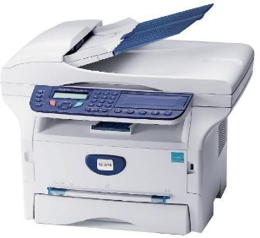
La proportionnalité en géométrie
Agrandissement – réduction
Doc. eduscol
B’
B
A
A’
C
C’
Notes:
33
Nous allons parler ici d’agrandissement – réduction d’image géométrique
Par exemple, je trace sur feuille blanche un triangle ABC et je fais passer ce dessin à la photocopieuse avec un certain coefficent d’agrandissement.
Par superposition par exemple, on peut voir que les angles se superposent et on par mesurage par exemple on voit rapidement que les mesures des longueurs des côtés sont proportionnelles (le coeff de prop
Étant le coeff d’agrandissement évidemment).

Slide 34
La proportionnalité en géométrie
B’
B
A
A’
C
C’
Les mesures des longueurs des côtés de ABC sont proportionnelles aux mesures des longueurs des côtés de A’B’C’.
AB est à A’B’ ce que AC est à A’C’ et BC à B’C’.
AB |  | AC |  | BC
A’B’ |  | A’C’ |  | B’C’
=
=
Notes:
34
Je peux résumer ceci dans un tableau de prop. Cela donne :

Slide 35
La proportionnalité en géométrie
B’
B
THALES
A
C
C’
AB |  | AC |  | BC
AB’ |  | AC’ |  | B’C’
=
=
Notes:
35
Maintenant je fais glisser les deux triangle l’un sur l’autre en faisant se correspondre les angles en A.
Puis je considère le tableau de prop et je dis que les proportions sont conservées, c’est-à-dire :

Slide 36
Conclusion
•Développer cette notion sur le long terme (cycle 2 – cycle 3 – cycle 4)
•Admettre la progressivité dans les procédures attendues (linéarité puis passage à l’unité puis coefficient de proportionnalité)
•Jouer sur les variables « numériques » (taille des nombres / rapport interne / rapport externe / nature des nombres)
•Insister sur l’oral (explicitation et confrontation)
•Multiplier les contextes (vie courante et problèmes mathématiques)
•Jouer sur l’interdisciplinarité (EPS, géographie, histoire, sciences, technologie…)
•Confronter proportionnalité, non proportionnalité et proportionnalité « partielle »
•impliquer les élèves (vie de tous les jours)
•Résoudre des problèmes « concrets »
•Introduire les tableaux lorsque la notion a un sens

Slide 37
A retenir :
La résolution de problème
Résoudre des problèmes est le coeur de l’activité mathématique
Mettre les élèves en situation de résoudre SEULS et jusqu’au bout les problèmes qui leur sont présentés
Faire formuler/savoir analyser les inférences et les contrôles mis en jeu par les élèves
Enseigner la mémorisation des problèmes élémentaires
(Re)former les enseignants à analyser de tels problèmes, par exemple par la typologie de Vergnaud
Donner du sens aux opérations par ces problèmes élémentaires → recherche d’une procédure experte
Ne pas oublier le produit de mesure comme l’un des sens de la multiplication
Enseigner aux élèves à résoudre seuls des problèmes complexes
Connecter les données du problème
Qualifier chaque résultat intermédiaire obtenu → calcul avec les unités de grandeur
Les mettre en situation de résoudre des problèmes atypiques
encourager l’inventivité stratégique et la flexibilité du raisonnement
développer la persévérance et la confiance en soi
Conclusion de la journée
Notes:
En vrac pour le moment

Slide 38
Enseigner la proportionnalité
A retenir :
Conclusion de la journée
Ne pas laisser le thème de la proportionnalité pour la fin de l’année
source de problèmes
à traiter par petites touches tout au long de l’année
Ne pas institutionnaliser une procédure experte
élargir le champ des procédures disponibles
permettre le choix de la procédure la plus adaptée à la situation
travailler le calcul réfléchi
privilégier les propriétés de linéarité
A propos du tableau de proportionnalité
construit par les élèves et non donné par l’enseignant.e
présence des unités dans le tableau et dans les calculs
inutile dans les cas simples (empêche les procédures en langue naturelle)
Notes:
En vrac pour le moment

Slide 39
Bibliographie/webographie
BIBLIOGRAPHIE
Les documents d’accompagnement pour les cycles 2 et 3 (dont 8 publiés) http://eduscol.education.fr/cid102696/ressources-maths-cycle-2.html http://eduscol.education.fr/cid101461/ressources-maths-cycle-3.html
Les ressources partagées, sous forme de base documentaire, dans quatre espaces M@gistere et TRIBU
Simard A, Reconnaissance de situations de proportionnalité, Grand N, nº90, 2012.
Simard ., Fondements mathématiques de la proportionnalité dans la perspective d’un usage didactique, Petit x, nº89, 2012.
Simard A, Proportionnalité en CM2 – 6º, Petit x, nº90, 2012
Voisin S. (2014). L’enseignement de la proportionnalité en SEGPA. Actes du séminaire national de didactique des mathématiques, p. 200-218. Paris, Université Paris 7. •
Voisin S. (à paraître). L’enseignement de la proportionnalité : Une expérimentation en classe de SEGPA. Petit x. IREM de Grenoble.
Le nombre au cycle III Apprentissages numériques Sceren
Et pourquoi pas les ressources « Éducation financière et budgétaire» http://eduscol.education.fr/cid121293/education-financiere-et-budgetaire.html

Slide 40
BIBLIOGRAPHIE
Boisnard D, Houdebine J, Julo J, Kerboeuf MP, Merri M, la proportionnalité et ses problèmes, hachette education, 1994.
Bonnet n, la proportionnalité sans problème, sceren, 2011.
Comin e, des graines et des souris, grand n, nº72, 2003.
Ermel, apprentissages numériques cm1 et cm2, hatier pédagogie.
Hersant m, la proportionnalité dans l'enseignement obligatoire en france, d'hier à aujourd'hui, repère – irem, nº59, 2005.
Houdement c, connaissances cachées en résolution de problèmes arithmétiques à l'école primaire. Annales de didactique et de sciences cognitives. Vol 16. P 67-96, 2011.
Levain jp, le borgne p, simard a, territoires et conceptualisation de la proportionnalité, l’orientation scolaire et professionnelle, 2009.
René de cotret s, étude de l'influence des variables indice de proportionnalité du thème et nombre de couples de données sur la reconnaissance, le traitement et la compréhension de problèmes de proportionnalité chez des élèves de 13-14 ans, thèse, 1991.
Ressource pour les classes du collège, proportionnalité, eduscol, 2005.

